Slide 2
Пион

Slide 3
Речка

Slide 4
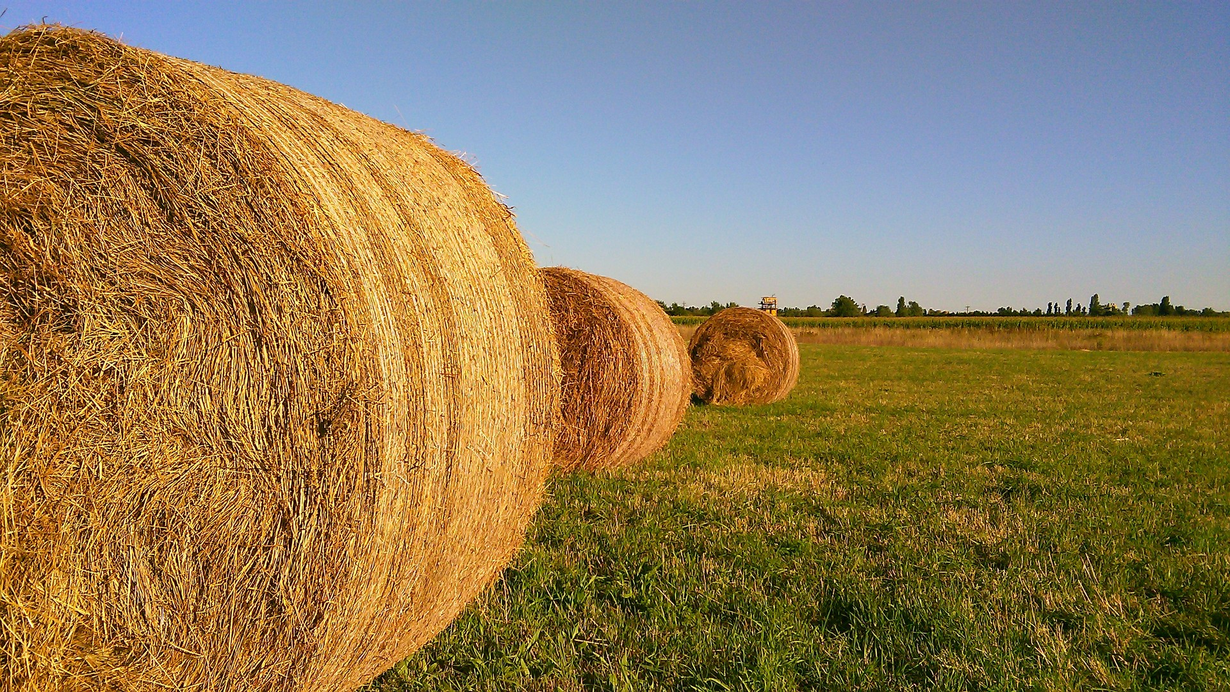
Сено

Slide 6
9

Slide 7
«Волшебный экран»

Slide 8
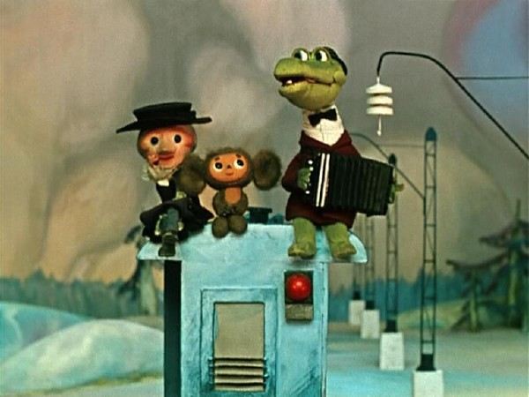
«Пойми меня»

Slide 9
«Пойми меня»

Slide 10
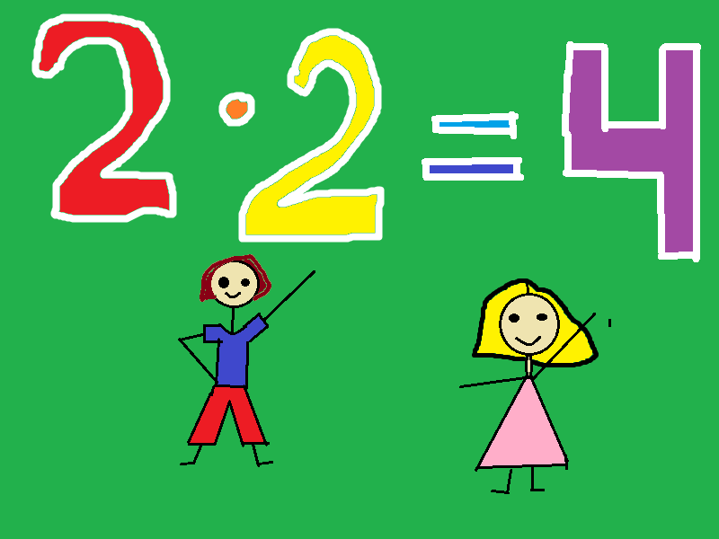
«Пойми меня»

Slide 11
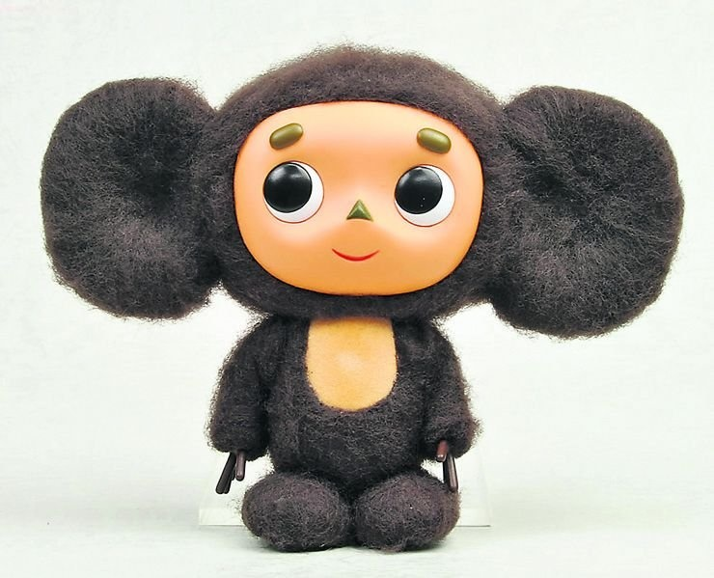
«Пойми меня»

Slide 12
«Пойми меня»

Slide 14
Всем Вам счастья,
мира и добра!
Пусть радость
Царит в ваших семьях ВСЕГДА!

